Slide 1
Funkčné jazykové štýly
súkromného styku
verejného styku
hovorový štýl
náučný štýl
administratívny štýl
publicistický štýl
umelecký štýl
rečnícky štýl
Publicistický
(novinársky)
objektívno-
subjektívny
funkcia:
informovať
písomnosť
verejnosť
informatívnosť variabilnosť

Slide 2
Funkčné jazykové štýly
objektívne objektívno-subjektívne subjektívne
↓ ↓ ↓
náučný publicistický hovorový administratívny rečnícky umelecký
FJŠ - cieľavedomý výber a usporiadanie jazykových prostriedkov so zreteľom na situáciu, funkciu, zámer autora a obsahové zložky.
Aké jazykové prostriedky sú najvhodnejšie z hľadiska jazykovej komunikácie, skúma osobitný odbor jazykovedy – štylistika.

Slide 3
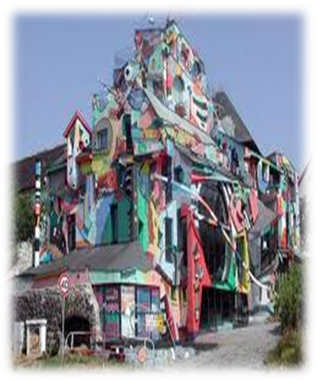
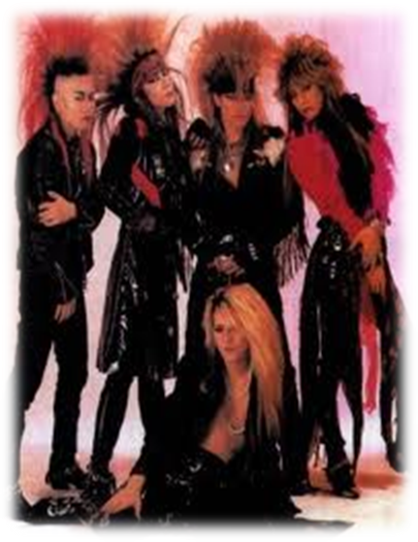


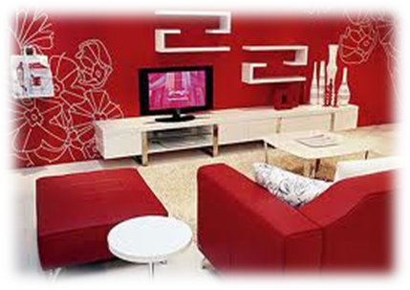

ŠTÝL
Špecifický spôsob vyjadrovania sa, správania sa a konania, príznačný pre jednotlivca, skupinu, dobu.
Hovoríme napr. o štýle obliekania, bývania, o životnom štýle, štýle rozprávania, hudobnom štýle...

Slide 4
Hovorový štýl – subjektívny
Všeobecné vlastnosti: ústnosť, súkromnosť, situačnosť,
stručnosť, expresívnosť
funkcia: spontánne povedať
Typické jazykové prostriedky: nárečie, expresívne, nespisov-
né, slová, frazeologizmy, nedôsledná výslovnosť, nespisovné a pod.
Mimojazykové prostriedky: výrazná intonácia, gestikulácia, mimika, pauzy, výraz tela
Typické slohové postupy: rozprávací, opisný, výkladový, resp.
úvahový
Niektoré útvary, žánre: rozprávanie, dialóg, súkromný list, jednoduchá úvaha, jednoduchý opis

Slide 5
Náučný (odborný) štýl - objektívny
Všeobecné vlastnosti: písomnosť, monologickosť, verejnosť,
presnosť, odbornosť
funkcia: vysvetliť
Typické jazykové prostriedky: zložitá vetná konštrukcia,
neutrálne slová, enumerácia, abstraktné pojmy, termíny,
internacionalizmy, jednovýznamové slová a pod.
Mimojazykové prostriedky: ilustrácie, grafy, schémy,
tabuľky
Typické slohové postupy: opisný, výkladový
Niektoré útvary, žánre: výklad, štúdia, rozprava, recenzia,
odborný opis, referát, seminárna práca

Slide 6
Administratívny (úradný) štýl
- objektívny
Všeobecné vlastnosti: vecnosť, stručnosť, adresnosť,
neutrálnosť,
funkcia: oznámiť
Typické jazykové prostriedky: neutrálne slová, skratky, kance- larizmy, termíny, neúplné vety, číslovky a pod.
Mimojazykové prostriedky: grafické členenie textu, tabuľky
predtlač
Typické slohové postupy: informačný, opisný
Niektoré útvary, žánre: zápisnica, protokol, zmenka, žiadosť, vyhláška, urgencia, súpis, poukážka, katalóg, životopis

Slide 7
Publicistický (novinársky) štýl
- objektívno- subjektívny
Všeobecné vlastnosti: písomnosť, verejnosť, informatívnosť,
variabilnosť, aktualizovanosť,
funkcia: informovať
Typické jazykové prostriedky: enumerácia, žurnalizmy, obrazné pomenovania, jednoduché vety, číslovky, príslovky a pod.
Mimojazykové prostriedky: grafické členenie textu,
grafika písma, fotografie
Typické slohové postupy: informačný, opisný, výkladový/ úvahový, rozprávací
Niektoré útvary, žánre: správa, oznámenie, interview, fejtón, reportáž, komentár, úvodník, glosa, besednica

Slide 8
Umelecký štýl
- subjektívny
Všeobecné vlastnosti: variabilnosť, expresívnosť, metaforic-
kosť, náznakovosť,
funkcia: esteticky povedať
Typické jazykové prostriedky: lexika v celom rozsahu, zmeny v slovoslede, obrazné prostriedky, nespisovné prvky, zvukové figúry, a pod.
Mimojazykové prostriedky: grafické členenie textu,
ilustrácie
Typické slohové postupy: rozprávací, opisný, úvahový
Niektoré útvary, žánre: pieseň, hymna, elégia, sonet, óda, lyrická skladba, román, balada, poviedka, komédia, tragédia

Slide 9
Rečnícky štýl (rétorika)
objektívno- subjektívny
Všeobecné vlastnosti: ústnosť, verejnosť, sugestívnosť, názor-
nosť, adresnosť
funkcia: pôsobivo povedať
Typické jazykové prostriedky: oslovenie, kratšie vety, obrazné vyjadrovanie, citoslovcia, opakovanie slov, rečnícke otázky a pod.
Mimojazykové prostriedky: výrazná intonácia, gestá, mimika, kontakt s poslucháčom, pauzy
Typické slohové postupy: výkladový, resp. úvahový
Niektoré útvary, žánre : politická reč, súdna reč, kázeň, diskusný príspevok, prednáška, slávnostný prejav, prívet, prípitok, smútočný prejav

Slide 10







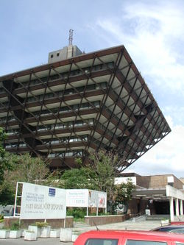


Slide 11
Úloha: určte funkčný jazykový štýl
Ná, víš co, Ferdišu? Nedával som ti na matike pozor a chytil som zas gulu. Kuká
z toho repec.
b) Mama, vieš čo? Nedával som ti na matematike pozor a chytil so zasa päťku. Vyzerá to
na reparát.
c) Oznamujeme Vám, že Váš syn František Hora je sústavne nepozorný na hodinách
matematiky. Za nevypracované domáce úlohy dostal tri nedostatočné, a preto mu hrozí
opravná skúška.
d) Keď mi moja myseľ blúdi
a môj um sa málo trudí,
zasiahne tu vyššia moc,
všetko vyjde navnivoč.
e) Kým totiž akcelerácia psychického vývinu sa aproximatívne prezentuje akoby radom
aritmetickej postupnosti, zatiaľ explózia poznatkov sa presadzuje akoby radom
geometrickej postupnosti.
f) Milá oslávenkyňa,
rok sa s rokom stretol a Ty dnes oslavuješ svoje okrúhle narodeniny.
g) Dňa 25. 10. 2020 sa v katastri obce Gelnica zrútila časť vozovky na ulici Hlavnej...

Slide 12
Slohové postupy, slohové útvary
Slohový postup – spôsob vytvárania (proces)
textu, je to akýsi vzor, pomocou ktorého volíme spôsob spracovania témy.
a) Informačný SP (informuje)
b) Opisný SP (vymenúva vlastnosti)
c) Rozprávací SP (rozpráva udalosti chronol.)
d) Výkladový/Úvahový SP (analyzuje
objektívne/subjektívne)

Slide 13
Slohové postupy, slohové útvary
Slohový útvar – celok, výsledok SP, má typické znaky, pevnú štruktúru.
a) Informačný SP (správa, oznam, životopis...)
b) Opisný SP (opis, charakteristika...)
c) Rozprávací SP (jednoduché rozprávanie...)
d) Výkladový/Úvahový SP (výklad,
prednáška/úvaha...)

Slide 14
FJŠ, slohové postupy, slohové útvary
a) Administratívny – informačný SP
b) Hovorový – všetky SP
c) Umelecký – rozprávací, opisný, úvahový SP
d) Publicistický – informačný, opisný, úvahový
e) Odborný – opisný, výkladový SP
f) Rečnícky – výkladový/úvahový SP

